Slide 1
Aplicação de Métodos Para Estimativa de Parâmetros
CEFET – Problemas Inversos em Python Raul Fernandes

Slide 2
AGENDA
Problema Apresentado
Máxima Verossimilhança
Maximum a Posteriori
MCMC
Conclusão

Slide 3
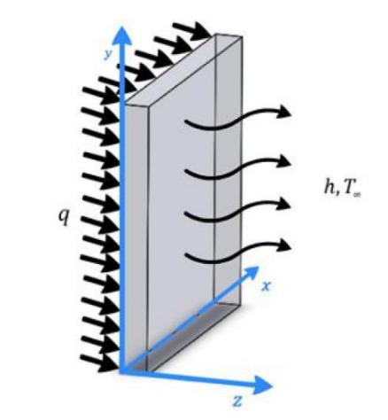
Problema apresentado
Estimar o calor específico do alumínio (cp) a partir dos dados experimentais de tempo e temperatura

Slide 4
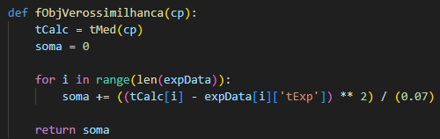
Máxima Verossimilhança

Slide 5
Máxima Verossimilhança
918,39325 J/(kgK)

Slide 6
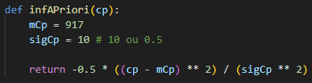

Maximum a posteriori

Slide 7
Maximum a posteriori
sigCp = 0.5
sigCp = 10
918,79262 J/(kgK)
919,10137 J/(kgK)

Slide 8
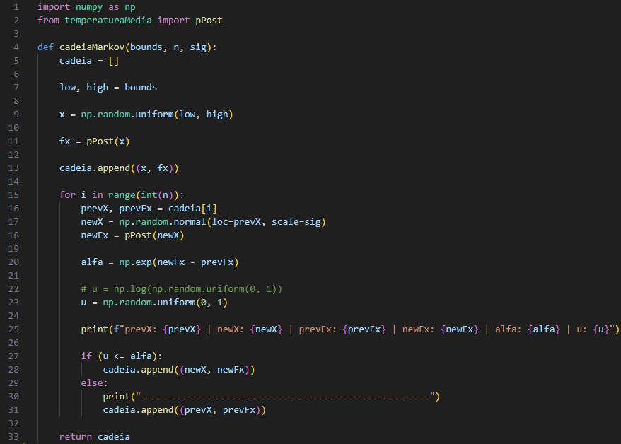

mcmc

Slide 9
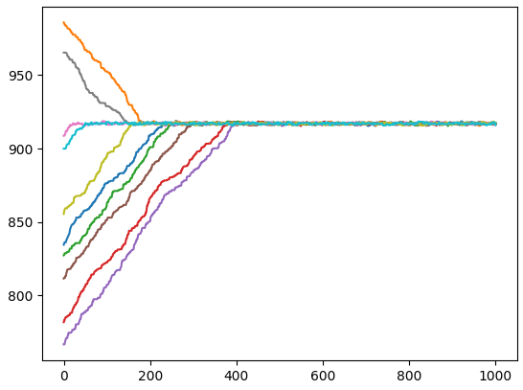
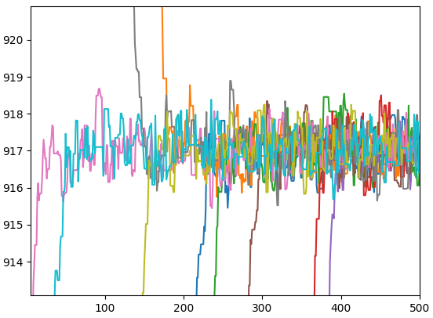
MCMC (sig = 0.1%)

Slide 10
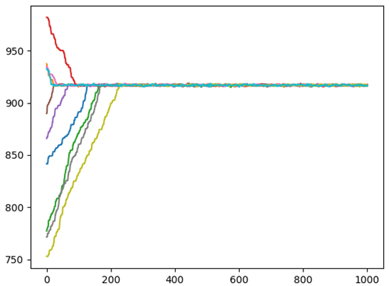
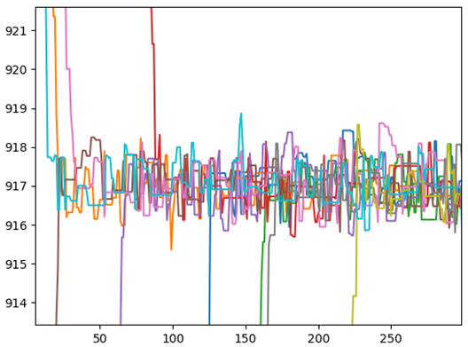
MCMC (sig = 0.2%)

Slide 11
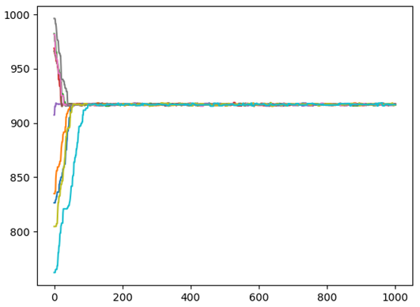
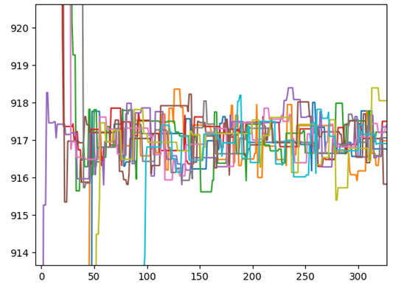
MCMC (sig = 0.5%)

Slide 12
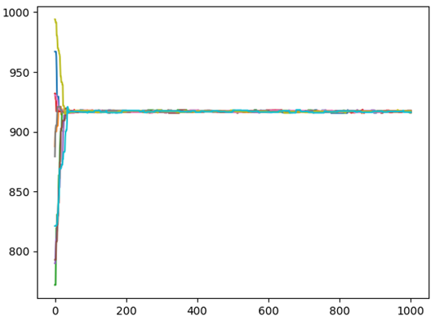
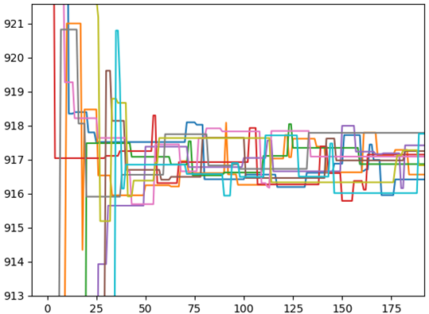
MCMC (sig = 1%)

Slide 13
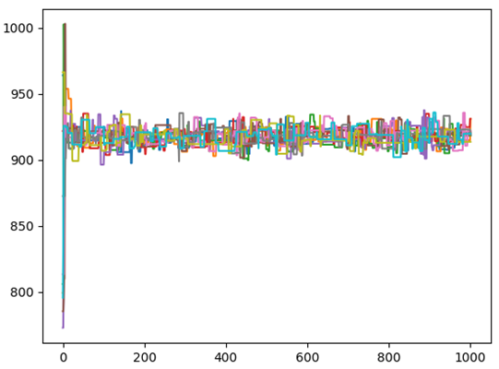
MCMC (sig = 1%)
sigCp = 0.5
sigCp = 10

Slide 14
Conclusão
Máxima Verossimilhança
Maximum a Posteriori
MCMC
Estimativas consistentes e estáveis
Não depende de informações a priori
Considera informações prévias
Sensível ao desvio padrão da informação a priori
Rápida convergência
Depende dos parâmetros corretos
Estimativa final consistente

Slide 15
Obrigado
Raul Fernandes
raul.fernandes@aluno-cefet-rj.br

